Slide 1
Наши новинки

Slide 2
У Натальи Моловцевой вышла новая книга «Пять синих слив». Эта книга поступила в наши библиотеки. Представляем Вашему вниманию обзор данной книги.

Slide 3
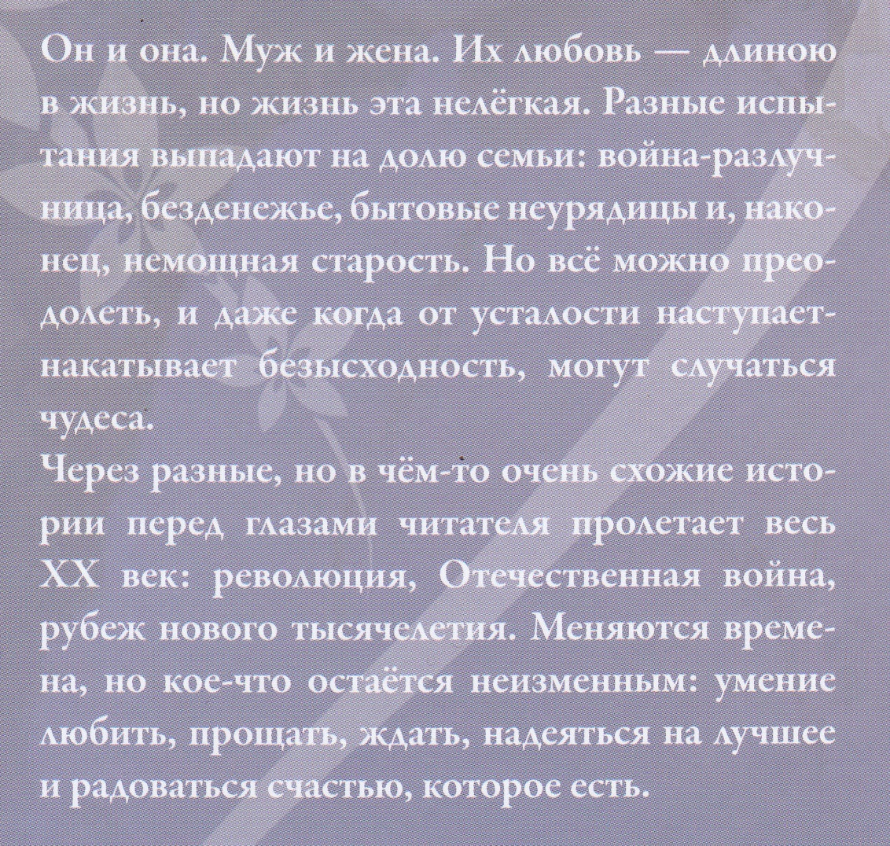

Slide 4
Книга начинается с двух замечательных повестей "Берега вечности" и "Я здесь и живой". Обе повести очень трогательные и настоящие. Все произведения, хотя в них порой случаются маленькие чудеса, очень реалистичные и по ощущениям - истории взяты из жизни. Рассказ "Пять синих слив" - о взаимоотношениях с пожилыми родителями, о том, как трудно и важно найти общий язык, и о том, какой след война оставляет в жизни человека. От книги остается светлое впечатление. Надеемся, что она Вас заинтересует!

